Slide 1
[할일]
2024.09

Slide 2
목차
01
02
03
04
05
06
07
개요
할일쓰기
전체할일
내할일
담당 업무
요청 업무
분류관리

Slide 3
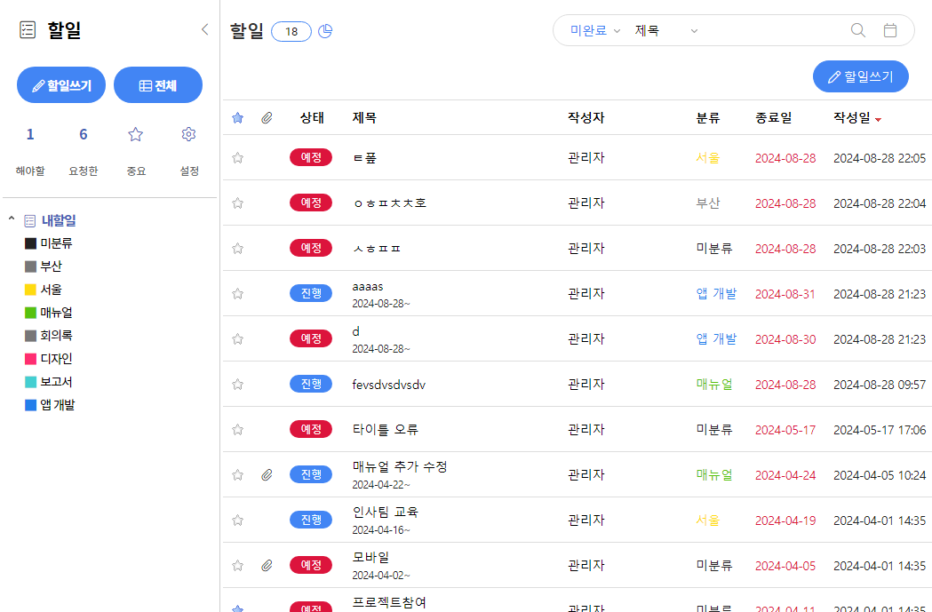
THE GWARE > 할일
할일은 업무 기능으로 내할일 / 담당할일 / 할일요청 / 중요할일 기능으로 분류되어 조회할 수 있습니다.
메인 화면 및 프로필 선택을 통해 할일 기능을 조회할 수 있습니다.
업무 효율성을 높이기 위해 개인이나 팀이 수행해야 할 업무나 작업 목록을 할 일의 기능으로 관리할 수 있습니다.
할일을 수행 하는데 필요한 담당자 지정과 필요한 단계별 업무 진행상황을 표시할 수 있게 제공합니다.
할일
할일 개요
할일 목록을 통해 업무를 기록하고 중요 업무를 놓치지 않게 업무 관리를 도와주는 기능을 제공합니다.

Slide 4
할일 추가
상태 : 할일 게시물 상태를 예정/진행/완료/보류 중 선택하여 리스트에 제공됩니다.
- 확인 : 담당 할일은 담당자가 확인하였을 때 확인 상태로 적용되며, 내 할일은 직접 할일 상태를 수정해야 합니다.
기간 : 등록 기간에 대한 기간을 지정합니다.
제목 : 할일의 제목을 입력합니다.
중요 : 본 할일에 대한 중요도를 체크하면 할일 페이지에서 별표처리 되어 중요 할일로 제공됩니다.
분류 : 내할일의 설정해둔 분류 중 선택하여 할일을 분류할 수 있습니다.
첨부 : 업로드, 파일함에서 일정에 관한 파일을 첨부할 수 있습니다.
- +버튼 클릭 시 파일을 옮겨올 수 있습니다. [드래그 앤 드롭 (Drag-and-Drop)]
완료조건 : 설정한 담당자들의 1명 완료/ 모두 완료 중 선택 가능합니다.
담당 : 할일을 같이 참여할 수 있도록 담당 업무를 제공합니다.
할일
할일 쓰기
할일을 등록하는 기능입니다.

Slide 5
전체 할일
진행 상태와 할일의 분류는 색상, 분류제목으로 구분하며 분류 관리에서 새분류와 분류수정을 제공하여 편리하게 관리할 수 있습니다.
등록된 할일은 담당/요청/중요/상태 별로 각각 조회가 가능합니다.
할일
전체 할일
담당 업무 / 요청 업무 등 모든 할일 내역을 제공합니다.
- 내할일 아래에서 제공되는 분류를 설정하여 분류별로 할일을 제공합니다.
- 종료일이 지난 날짜는 목록 리스트에서 종료일이＇빨간 글씨＇로 표시됩니다.

Slide 6
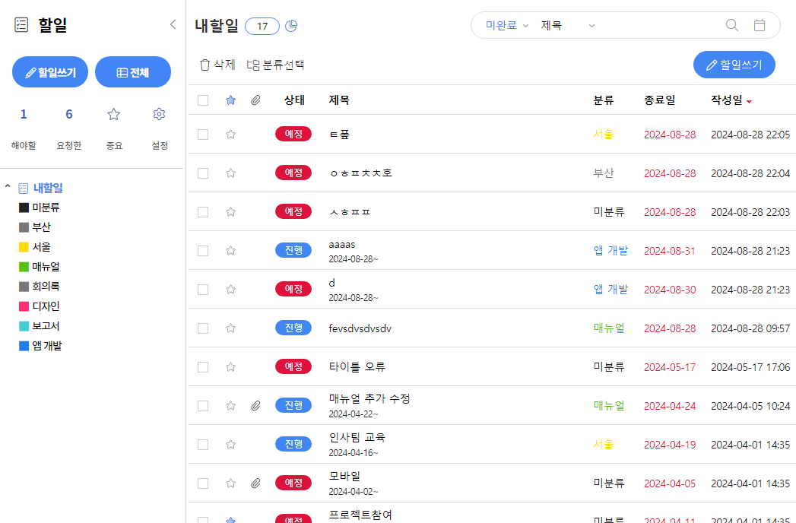
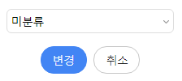
내할일
나의 모든 할일을 리스트로 한눈에 조회할 수 있습니다.
할일
내할일
설정의 분류관리로 할일의 분류를 지정 후 분류별로 조회 가능합니다.
할일 선택 후 이동할 문서를 분류할 수 있습니다.

Slide 7
담당업무
할일을 등록하면서 담당의 대상자로 알림 및 조회 기능이 가능합니다.
할일의 제목, 작성자, 작성일, 종료일을 조회할 수 있습니다.
할일
담당 업무
담당자로 지정된 업무를 조회하면 리스트의 상태가 확인으로 표시됩니다.
완료 선택 시 담당업무는 없어지고 요청한 작성자에게는 진행으로 표시됩니다.
담당으로 추가된 할일들이 조회됩니다.

Slide 8
요청업무
할일을 등록하면서 담당자를 지정하면 요청업무에서 생성한 문서가 조회됩니다.
담당자 모두 완료 : 담당된 수신자가 모두 완료를 해야 할일의 상태가 완료됩니다.
담당자 1명 완료 : 담당된 수신자 중 1명이 완료를 할 시 할일의 상태가 완료됩니다.
할일
요청 업무
완료 조건의 조건이 완료되면 알림이 발송됩니다.
요청한 담당자의 상태확인 및 담당자 추가, 삭제가 가능합니다.
요청한 할일을 조회할 수 있습니다.

Slide 9
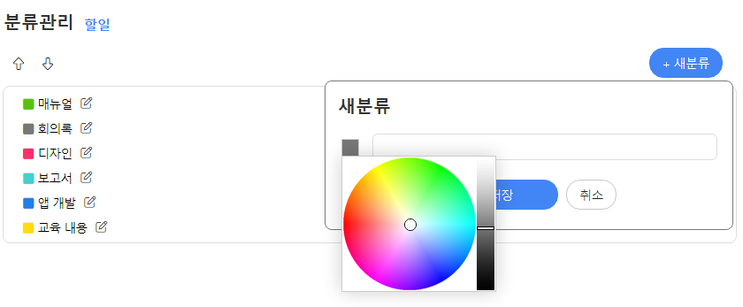
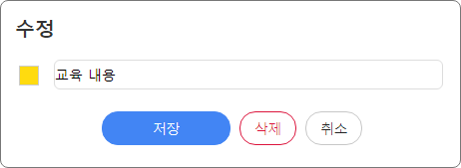
내할일 [설정_분류관리]
설정_분류관리 : 새분류와 분류 수정을 제공합니다.
[새분류]버튼을 클릭하여 내할일 분류를 관리합니다.
- 분류명 : 내할일에 분류할 제목을 등록합니다.
- 색지정 : 원하는 색상으로 지정해 분류를 구분하도록 선택합니다.
분류수정 : 분류 수정을 제공합니다.
할일
분류관리
내가 등록한 할일의 분류관리를 제공합니다.

